Slide 1

Chào mừng các con
đến với tiết học
Tập đọc – Kể chuyện
Đối đáp với vua

Slide 2
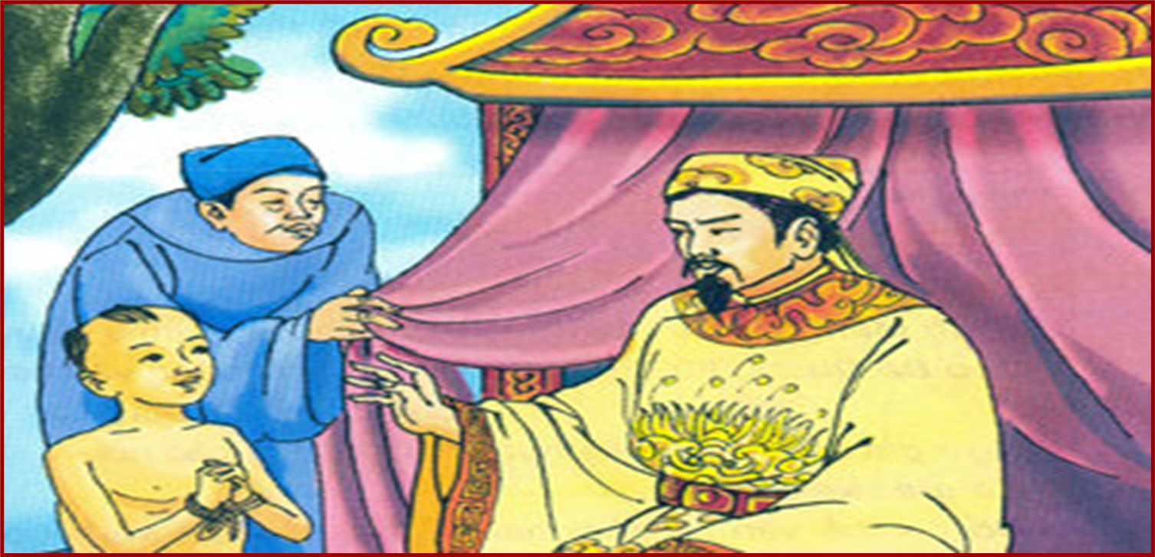

Slide 3

LUYỆN ĐỌC

Slide 4
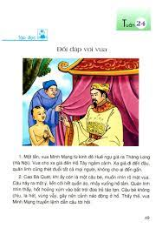
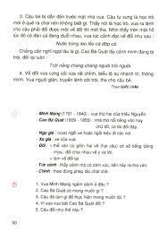

Slide 5
Thăng Long
Hà Nội
quân lính
la hét
náo động
truyền lệnh
leo lẻo

Slide 6
Hai vế đối đọc cân đối, ngắt nhịp giống nhau:
Nước trong leo lẻo, cá đớp cá.
Trời nắng chang chang người trói người.

Slide 7
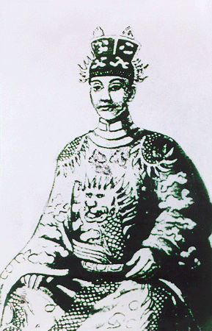
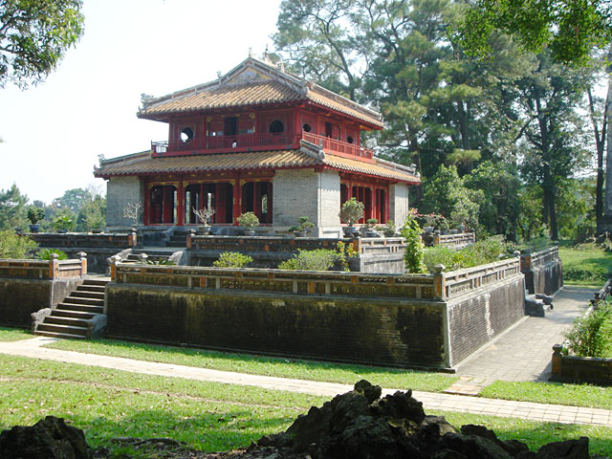
Minh Mạng (1791- 1840)
Lăng Minh Mạng
Vua Minh Mạng hay Minh Mệnh, là vị hoàng đế thứ hai của Hoàng triều Nguyễn nước Đại Nam. Ông trị vì từ năm 1820 đến khi qua đời, được truy tôn miếu hiệu là Nguyễn Thánh Tổ. Tuy có một số chính sách sai lầm hạn chế, song giới sử gia đương đại vẫn đánh giá Minh Mạng là vị vua kiệt xuất nhất của Hoàng triều Nhà Nguyễn.

Slide 8
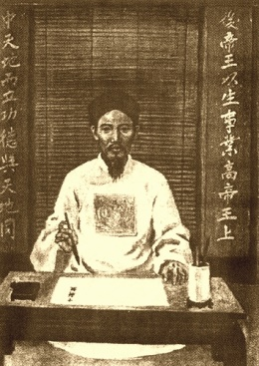
Cao Bá Quát (1809 – 1855) là người ở tỉnh Bắc Ninh. Ông là người nổi tiếng văn hay, chữ tốt, có tài đối đáp.

Slide 9
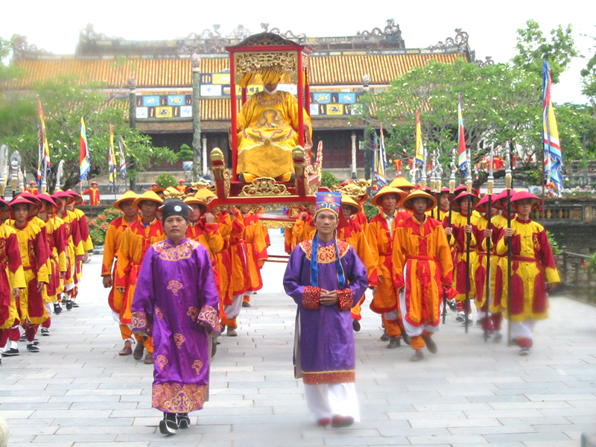
Ngự giá:
(Vua) ngồi trên xe hoặc kiệu để đi các nơi.
Xa giá:
Xe của vua.

Slide 10
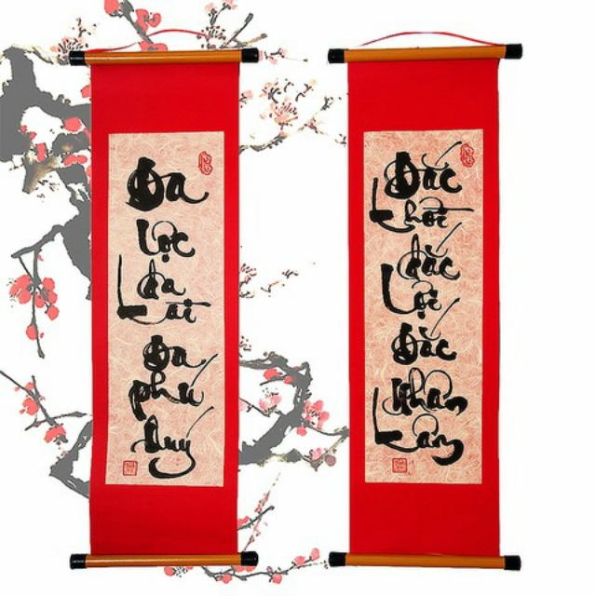
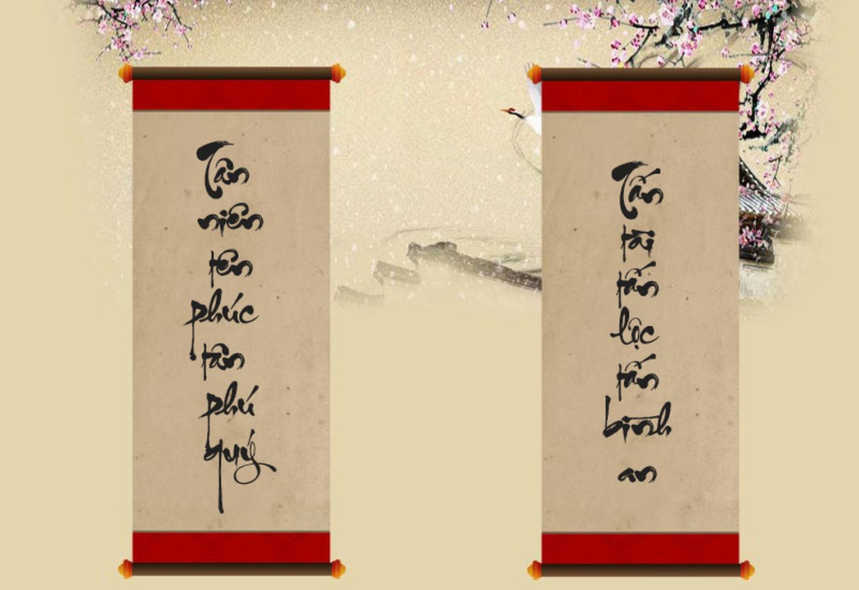
Câu đối
Đối:
+ Thể văn cũ gồm hai vế (hai câu) có số tiếng bằng nhau, đối chọi nhau về ý và lời.
+ Làm vế đối lại.

Slide 11
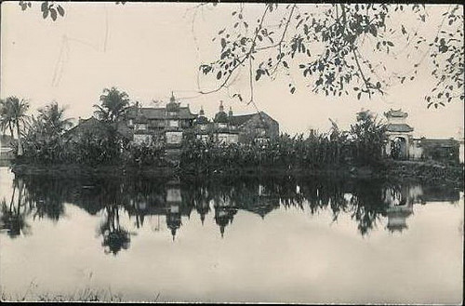
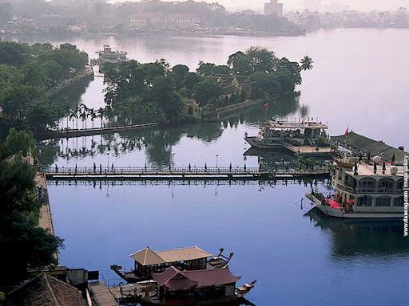
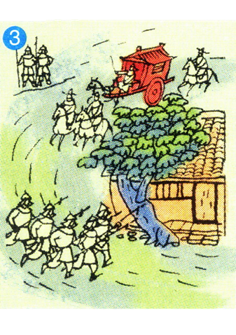
Tìm hiểu bài:
- Quân lính đã có những hành động gì?
1. Vua Minh Mạng ngắm cảnh ở đâu?
Vua Minh Mạng ngắm cảnh ở Hồ Tây.
Quân lính thét đuổi tất cả mọi người, không cho ai đến gần.
Hồ Tây xưa
Hồ Tây nay

Slide 12
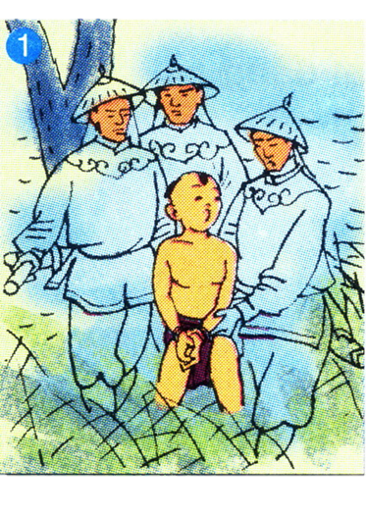
3. Cậu đã làm gì để thực hiện mong muốn đó?
2. Cao Bá Quát có mong muốn gì?
Cậu nảy ra một ý, liền cởi hết quần áo, nhảy xuống hồ tắm. Quân lính nhìn thấy, hốt hoảng xúm vào bắt trói đứa trẻ táo tợn. Cậu bé không chịu, la hét, vùng vẫy, gây nên cảnh náo động ở hồ.
Cao Bá Quát có mong muốn nhìn rõ mặt vua.

Slide 13

Theo em, cậu bé có thực hiện được mong muốn không?
Cậu bé đã thực hiện được mong muốn của mình và vua Minh Mạng truyền lệnh dẫn cậu tới hỏi.

Slide 14
- Nhà vua đã làm gì khi nghe cậu bé xưng là học trò?
- Khi bị dẫn đến trước mặt nhà vua thái độ của cậu bé như thế nào?
Cậu bé tự tin và tự xưng là học trò mới ở quê lên nên không biết gì.
Thấy nói là học trò, vua ra lệnh cho cậu phải đối được một vế đối thì mới tha.

Slide 15
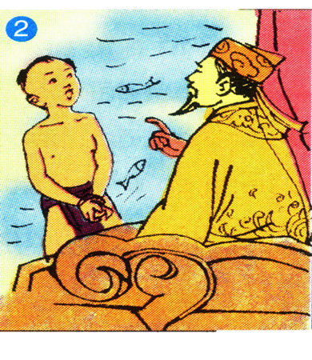
- Theo em khi nghe xong vế đối của Vua, cậu bé có gặp khó khăn gì không?
- Vì sao nhà vua đưa ra vế đối: “Nước trong leo lẻo cá đớp cá”?
- Vua ra vế đối thế nào?
4. Vì sao vua bắt Cao Bá Quát đối?
Vì vua thấy cậu bé tự xưng là học trò nên muốn thử tài cậu, cho cậu có cơ hội để chuộc tội.
Vì nhìn thấy trên mặt hồ lúc đó có đàn cá đang đuổi nhau, vua tức cảnh đọc vế đối.
- Không. Cậu bé không cần nghĩ ngợi lâu la gì liền đối lại luôn.
Vua ra vế đối:
Nước trong leo lẻo cá đớp cá.

Slide 16
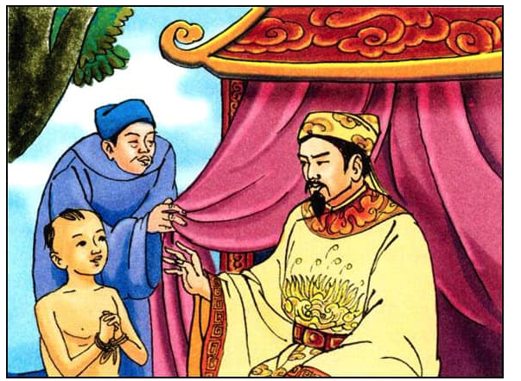
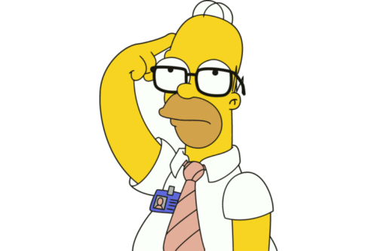
5. Cao Bá Quát đối lại như thế nào?
- Cao Bá Quát đối lại:
Trời nắng chang chang người trói người.

Slide 17
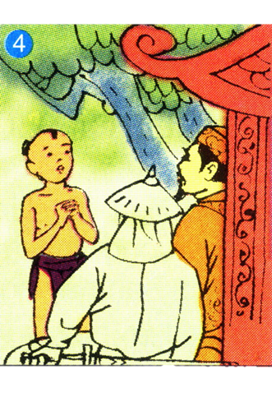
* Khi cậu bé đối lại thì nhà vua đã làm gì?
- Nhà vua nguôi giận, truyền lệnh cởi trói, tha cho cậu bé.

Slide 18
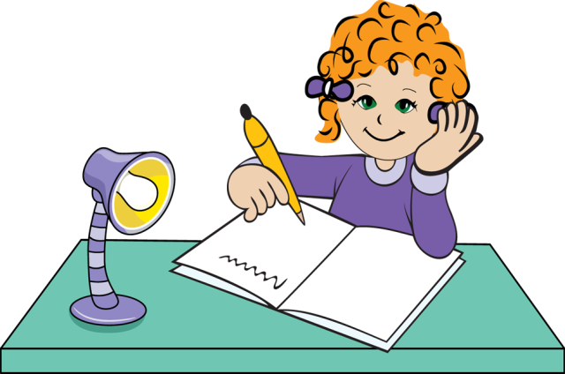
Nội dung:
Câu chuyện ca ngợi Cao Bá Quát đã thể hiện tư chất thông minh từ nhỏ, giỏi đối đáp.

Slide 19
KỂ CHUYỆN

Slide 20
1. Sắp xếp các tranh theo đúng thứ tự trong câu chuyện: Đối đáp với vua

Slide 21
Thứ tự đúng là: 3 – 1 – 2 – 4

Slide 22
2. Kể lại toàn bộ câu chuyện

